Slide 1
المرحلة 1
6
1
1
مراجعة
الدرس 4
الدرس 3
الدرس 2
الدرس 1

Slide 2





أيقونات توجيهية
الإسناد في الممارسة الموجهة
توجيهات الأستاذ
تعيين تلميذ للإجابة
أمر للشريحة الموالية بعد عرض الفيديو
عمل ثنائي
عرض فيديو

Slide 3

برمجة الأسبوع الأول
(ة)خاص بالأستاذ
الدرس 2
الدرس 1
تفكيك وتركيب الأعداد باستعمال القوى 10
تفكيك وتركيب الأعداد الصحيحة الطبيعية
الدرس 4
الدرس 3
حل المسائل : البحث عن الكل أو الجزء (1)
أولوية العمليات الحسابية (1)
الدرس 5
الدرس 5
مراجعة وتثبيت دروس الأسبوع
مراجعة وتثبيت دروس الأسبوع

Slide 4
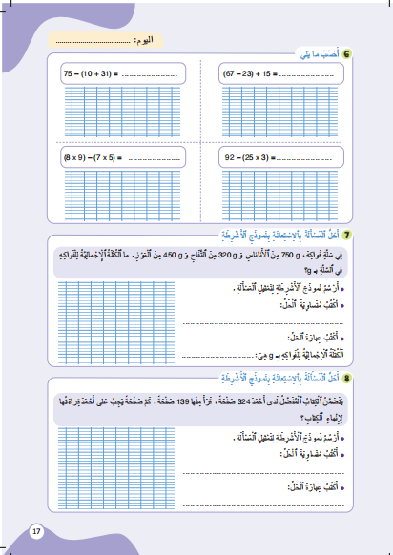
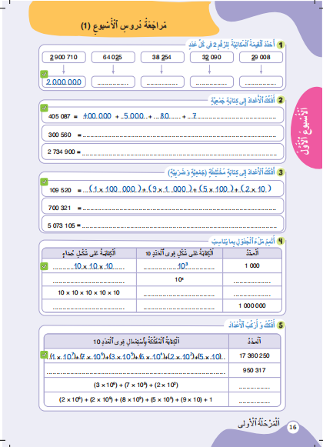
درس اليوم
(ة)خاص بالأستاذ
مراجعة دروس الأسبوع

Slide 5
تدابير حصة المراجعة الأسبوع
(ة)خاص بالأستاذ
مراجعة كل درس تتم عبر المراحل التالية :
رائز التحقق من الهدف الرئيسي للدرس
احتساب نسبة التحكم
أكبر من 80
أقل من 80
المرور مباشرة للتدرب على الكراسة
إعادة عرض شريط النمذجة
إنجاز نشاط مراجعة الدرس على الكراسة

Slide 6
(ة)خاص بالأستاذ
مراحل الدرس
1
افتتاح الدرس
1
5
1
2
  مراجعة الدرس 1
10
1
3
  مراجعة الدرس 2
10
1
4
  مراجعة الدرس 3
1
10
1
5
  مراجعة الدرس 4
15
1
6
اختتام الدرس
5

Slide 7
(ة)خاص بالأستاذ
عند نهاية الحصة
على الأقل 80% من المتعلمين سيكونون قادرين على:
•تفكيك وتركيب الأعداد الصحيحة الطبيعية؛
• تفكيك وتركيب الأعداد الصحيحة الطبيعية باستعمال قوى 10؛
•إنجاز عمليات حسابية بتوظيف أولوية العمليات باستعمال الأقواس؛
• حل مسائل البحث عن الكل أو الجزء؛

Slide 8

(ة)خاص بالأستاذ
افتتاح الدرس
1
تصحيح الواجبات المنزلية
الحساب الذهني
1

Slide 9

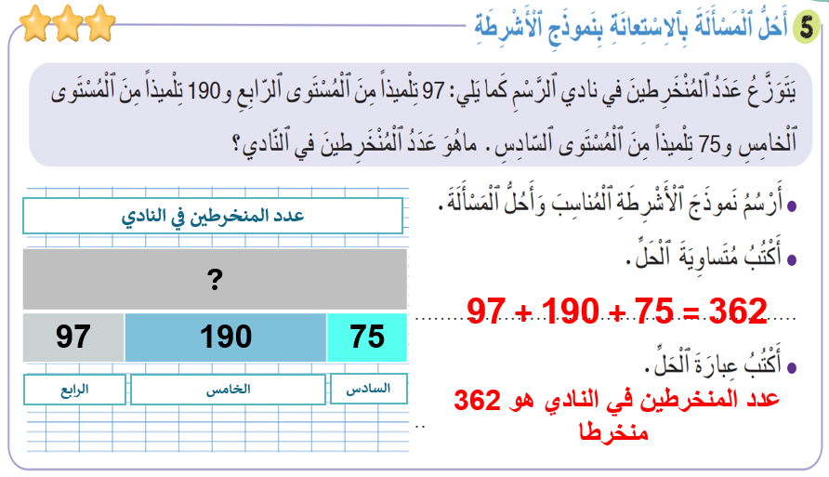
أنشطة المراجعة
1
3
افتتاح الحصة
اختتام الحصة
2
صححوا ، لديكم دقيقة واحدة
1
Version provisoire pour la formation des enseignants

Slide 10
(ة)خاص بالأستاذ
افتتاح الدرس
1
تصحيح الواجبات المنزلية
الحساب الذهني
1

Slide 11


مرحباً سنراجع ما تعلمناه خلال الأسبوع مع مجد وندى

Slide 12
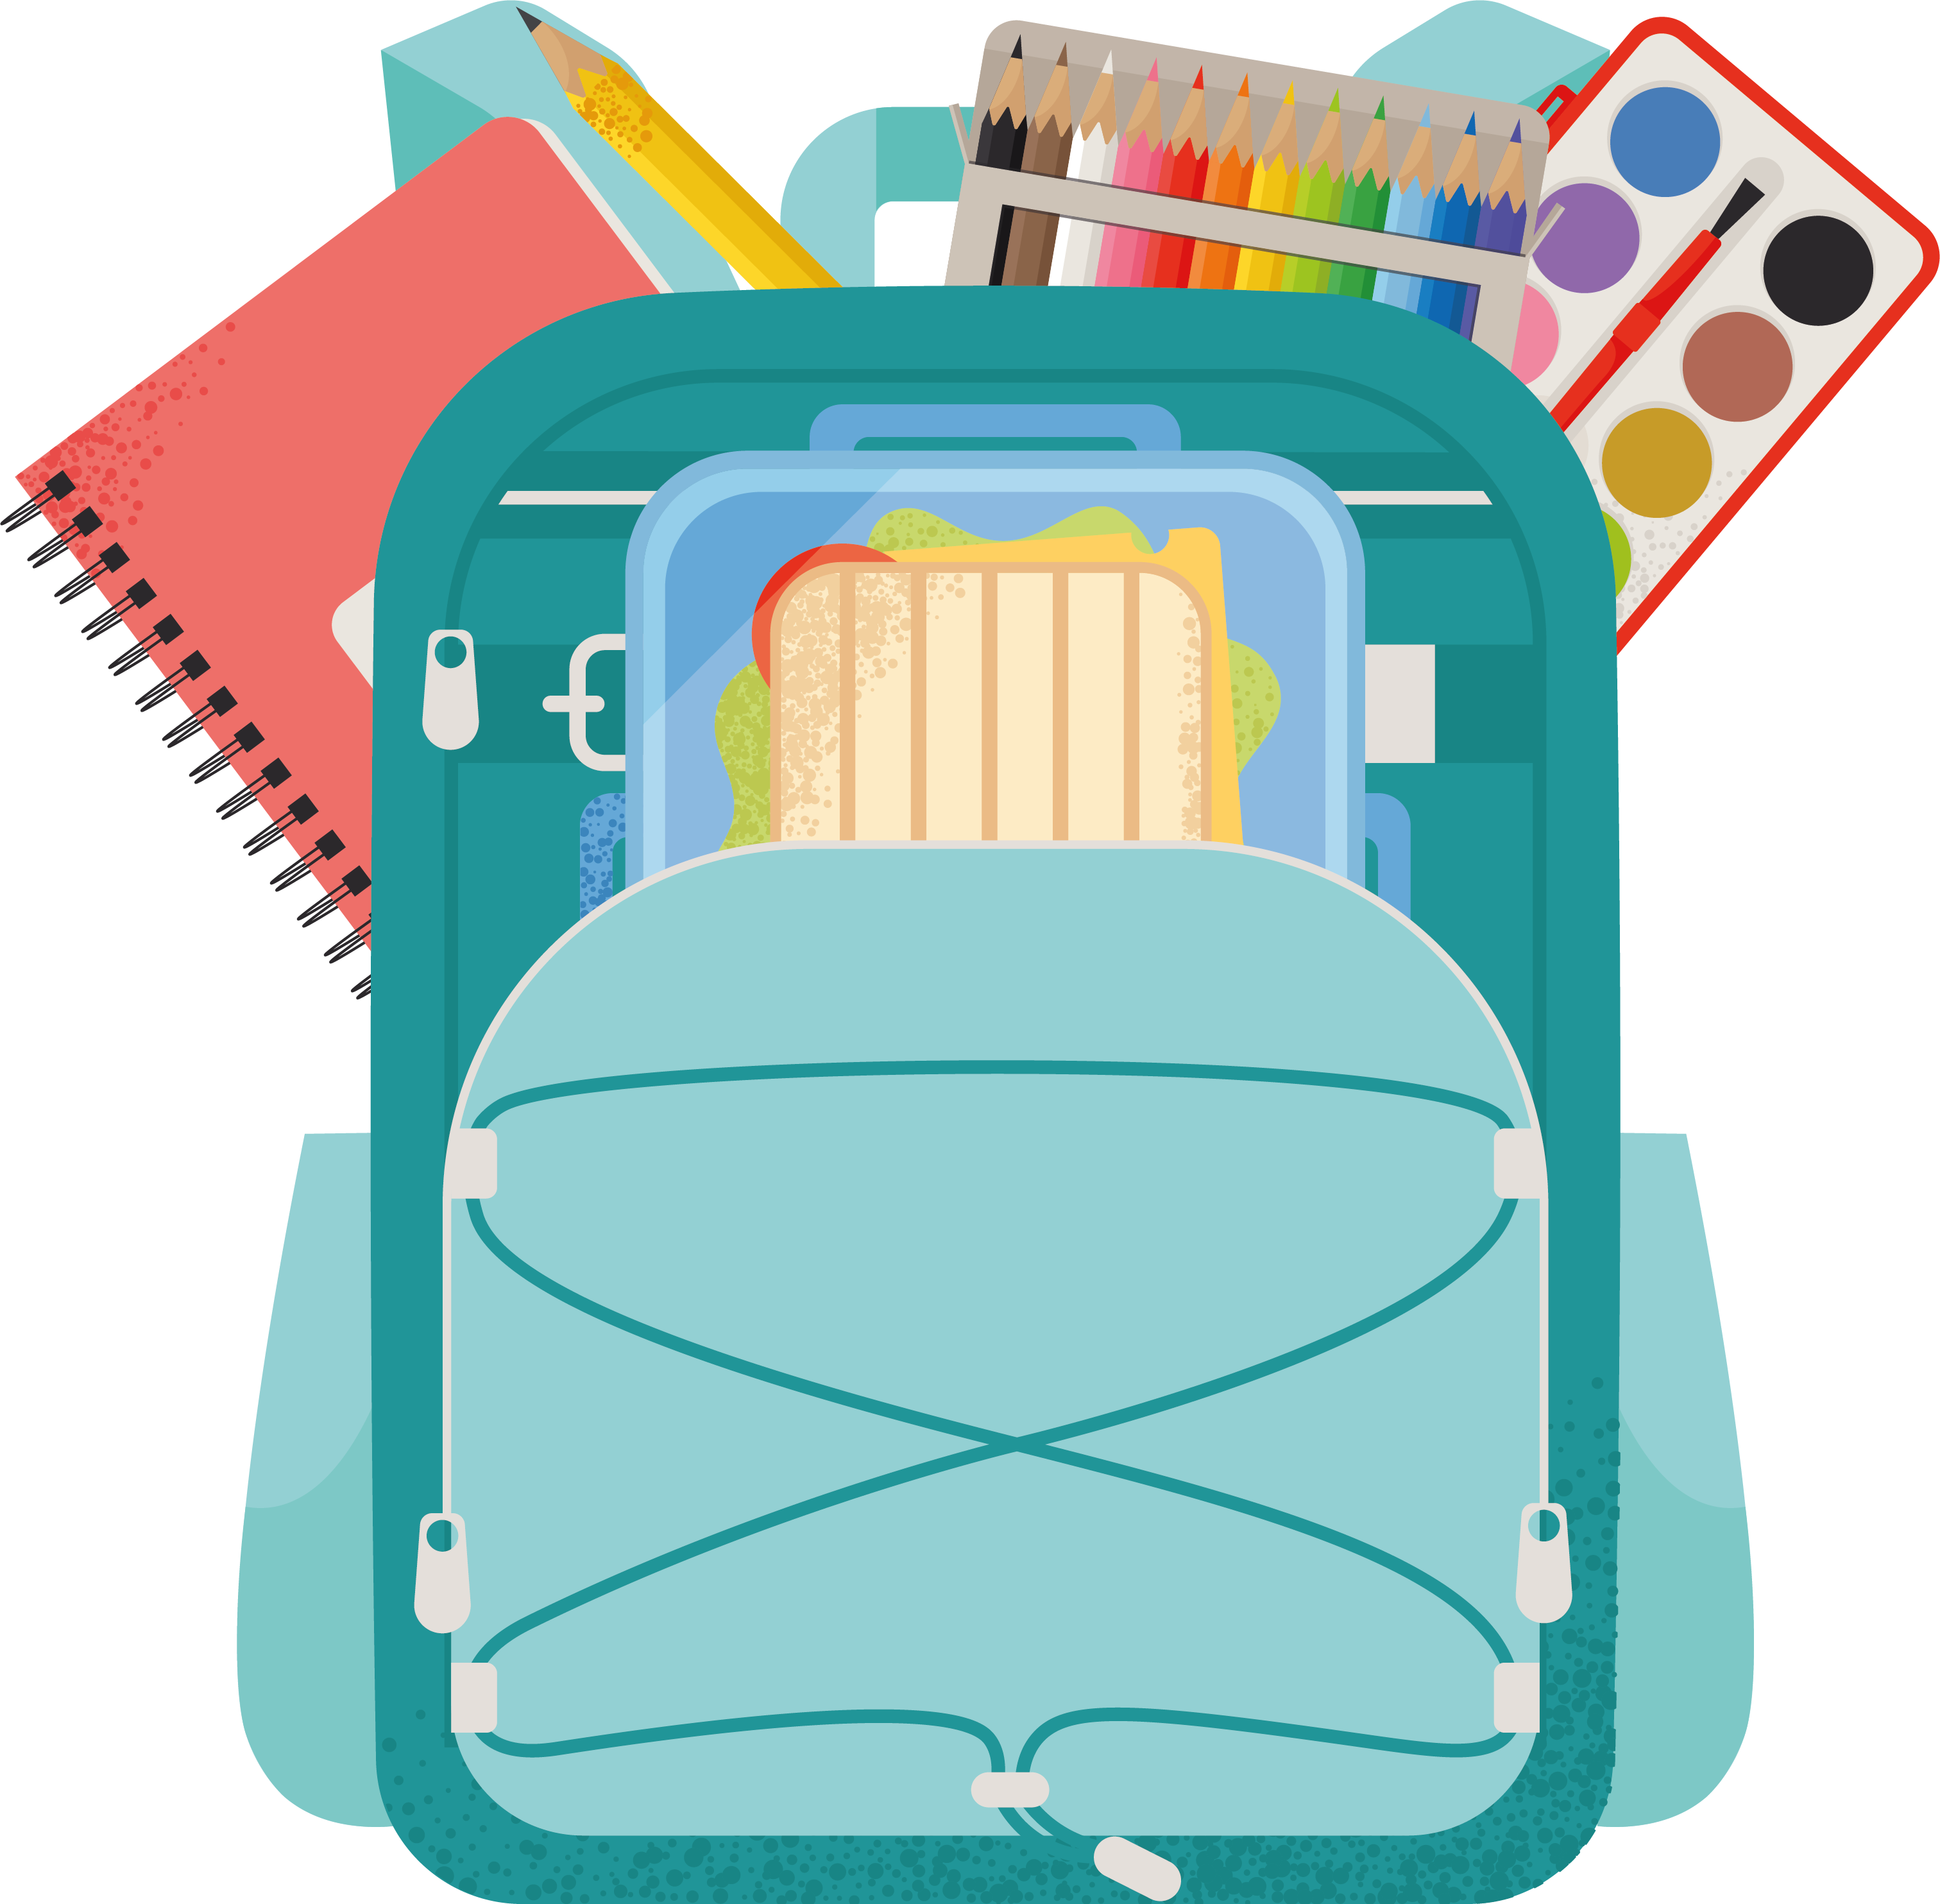

سنبدأ الحساب الذهني. خذوا دفاتر البحث

Slide 13
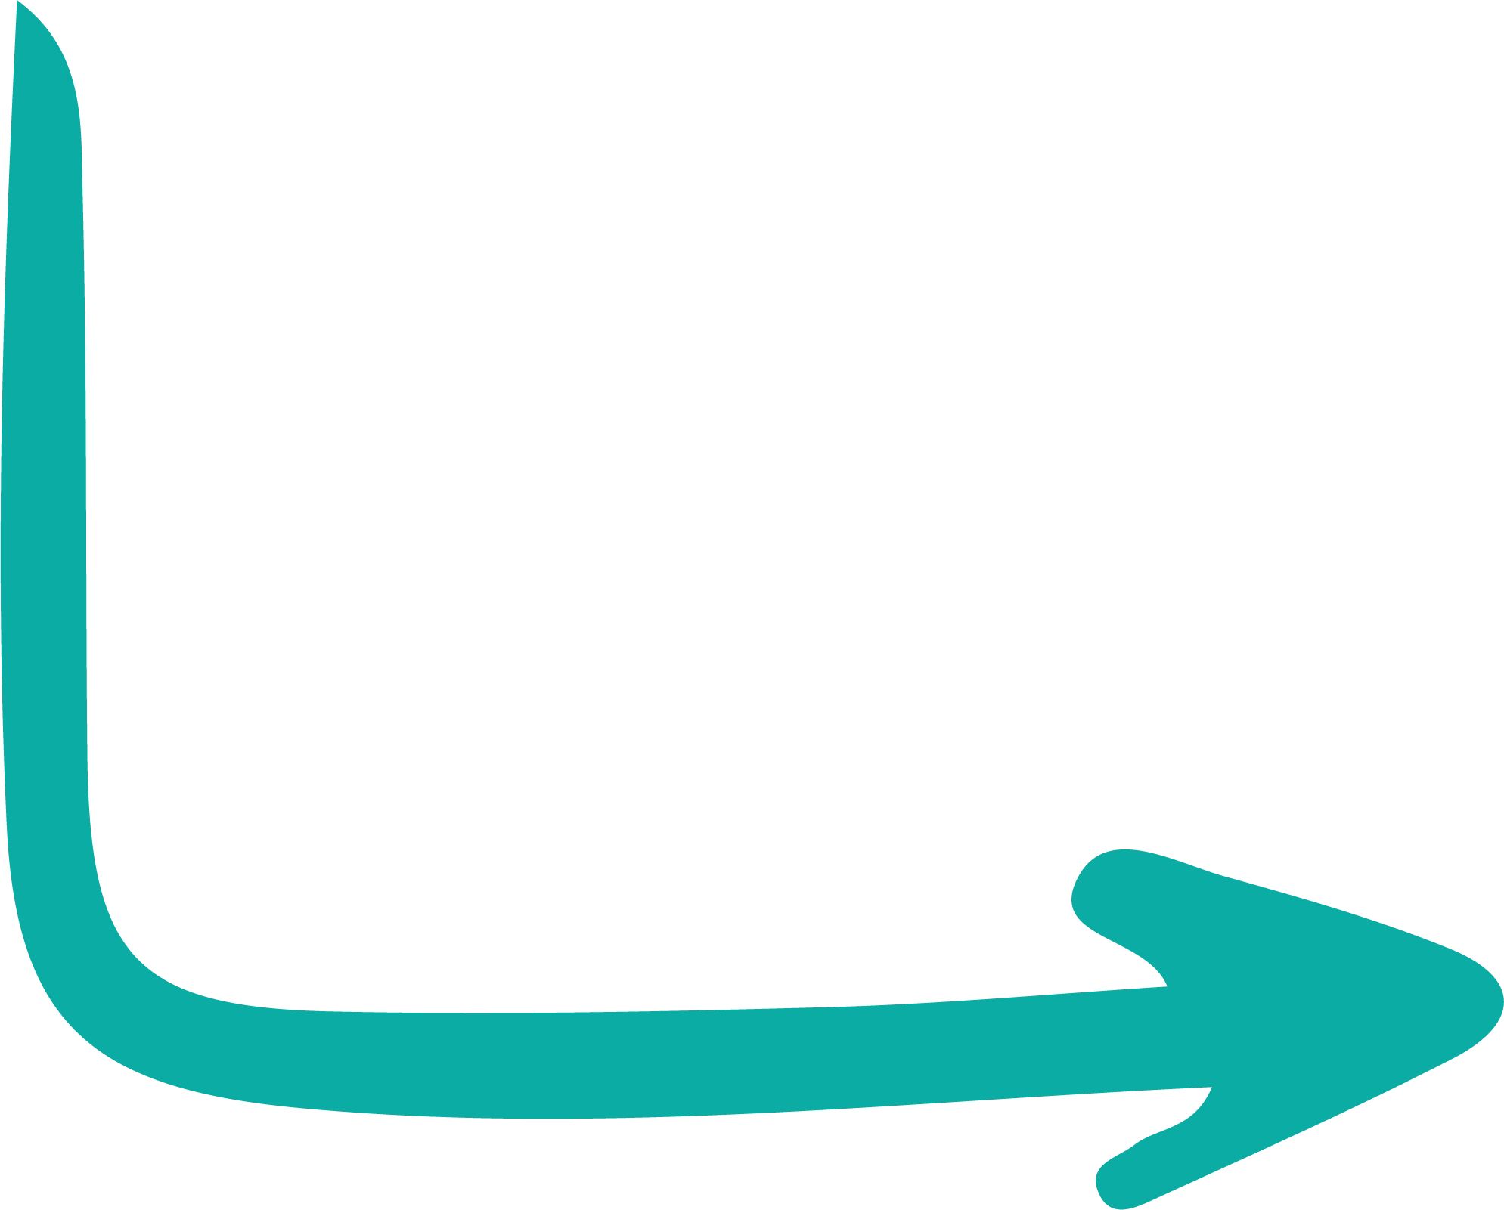
لديكم دقيقة واحدة لحل هذه العمليات. دوّنوا النتيجة فقط في دفاتركم كما في المثال
A
5 + 7 = …
مِثالٌ :
A
12
اُكْتُبُوا فِي دَفاتِرِكُمْ:

Slide 14
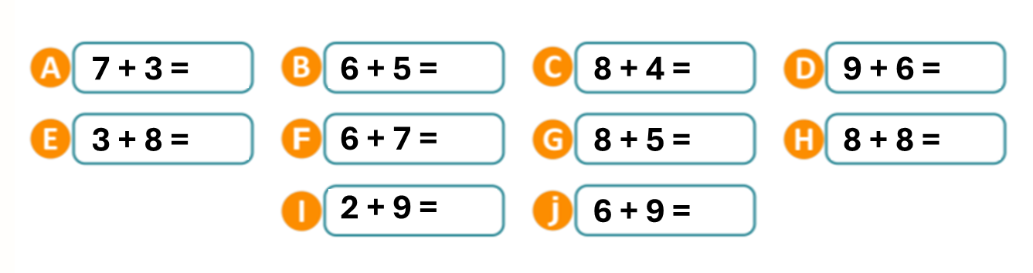
أنجزوا

Slide 15
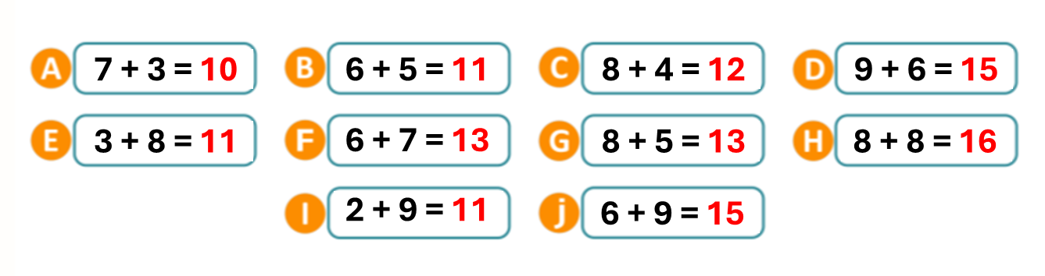
صححوا

Slide 16
(ة)خاص بالأستاذ
مراجعة الدرس 1
2
•تفكيك وتركيب الأعداد الصحيحة الطبيعية:
رائز التحقق (احتساب نسبة التحكم)
إعادة عرض شريط النمذجة ( نسبة أقل من 80%)
أنشطة التدرب على الكراسة
1

Slide 17
أنشطة المراجعة
1
3
افتتاح الحصة
اختتام الحصة
2
خذوا دفاتر البحث

Slide 18
أنشطة المراجعة
1
3
افتتاح الحصة
اختتام الحصة
2
فككوا العدد التالي، باستعمال كتابة مختلطة، لديكم دقيقتان
2
50 900 307

Slide 19

أنشطة المراجعة
1
3
افتتاح الحصة
اختتام الحصة
2
خذوا الألواح.

Slide 20
أنشطة المراجعة
1
3
افتتاح الحصة
اختتام الحصة
2
ما التفكيك المناسب للعدد ؟ اكتبوا الحرف المناسب للجواب الصحيح على الألواح.
50 900 307 = …
B
$$\left(5 ×1 000 000\right)+\left(9×100 000\right)+\left(3×100\right)+7$$
C
$$\left(5 ×100 000 000\right)+\left(9×10 000 000\right)+\left(3×100\right)+7$$
D
$$\left(5 ×10 000 000\right)+\left(9×1 000 000\right)+\left(3×100\right)+7$$

Slide 21
أنشطة المراجعة
1
3
افتتاح الحصة
اختتام الحصة
2
ارفعوا الألواح.

Slide 22
أنشطة المراجعة
1
3
افتتاح الحصة
اختتام الحصة
2
الجواب الصحيح هو D
يحتسب الأستاذ نسبة التحكم
50 900 307 = …
D
$$\left(5 ×10 000 000\right)+\left(9×1 000 000\right)+\left(3×100\right)+7$$

Slide 23
(ة)خاص بالأستاذ
مراجعة الدرس 1
2
•تفكيك وتركيب الأعداد الصحيحة الطبيعية:
رائز التحقق (احتساب نسبة التحكم)
إعادة عرض شريط النمذجة ( نسبة أقل من 80%)
أنشطة التدرب على الكراسة
1

Slide 24
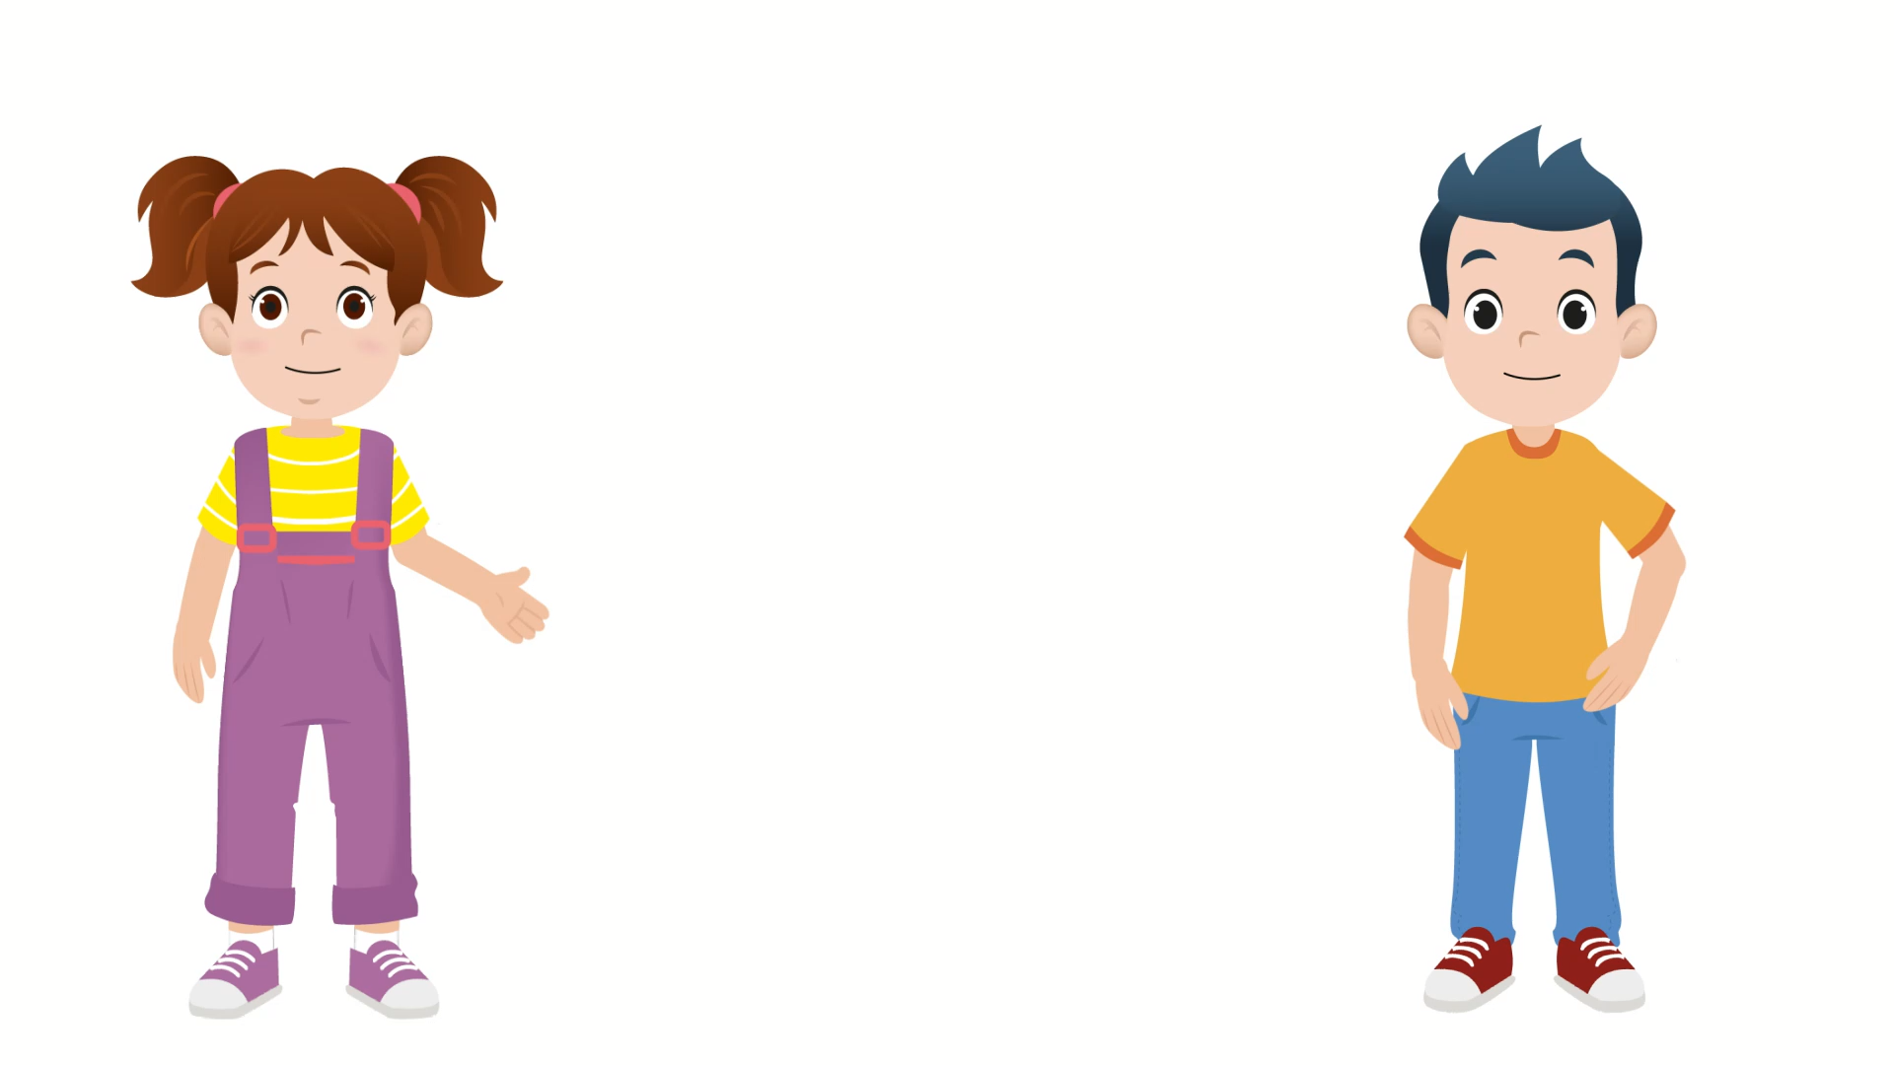
أنشطة المراجعة
1
3
افتتاح الحصة
اختتام الحصة
2
في حالة نسبة تحكم تقل عن 80% يعيد الأستاذ عرض شريط النمذجة

Slide 25
(ة)خاص بالأستاذ
مراجعة الدرس 1
2
•تفكيك وتركيب الأعداد الصحيحة الطبيعية:
رائز التحقق (احتساب نسبة التحكم)
إعادة عرض شريط النمذجة ( نسبة أقل من 80%)
أنشطة التدرب على الكراسة
1

Slide 26
أنشطة المراجعة
1
3
افتتاح الحصة
اختتام الحصة
2
خذوا الكراسة، الصفحة 16.

Slide 27
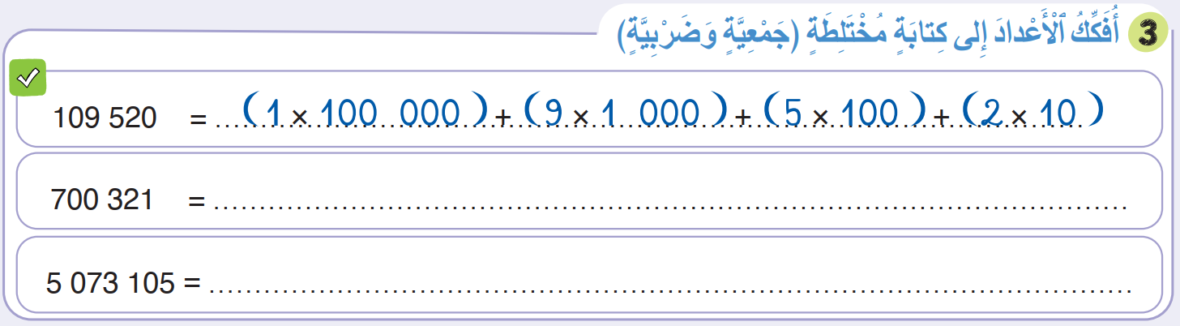
أنشطة المراجعة
1
3
افتتاح الحصة
اختتام الحصة
2
لديكم 5 دقائق للإنجاز، سأمر بين الصفوف لمساعدتكم.
5

Slide 28
أنشطة المراجعة
1
3
افتتاح الحصة
اختتام الحصة
2
صححوا، لديكم دقيقة واحدة.
1
$$700 321=\left(7 ×100 000\right)+\left(3 ×100\right)+\left( 2 ×10 \right)+1$$
$$5 073 105=\left(5 ×1 000 000\right)+\left(7 ×10 000\right)+\left( 3 ×1 000 \right)+\left(1 ×100\right)+5$$

Slide 29
(ة)خاص بالأستاذ
مراجعة الدرس 2
3
•تفكيك أعداد باستعمال قوى العدد 10:
رائز التحقق (احتساب نسبة التحكم)
إعادة عرض شريط النمذجة ( نسبة أقل من 80%)
أنشطة التدرب على الكراسة
1

Slide 30
أنشطة المراجعة
1
3
افتتاح الحصة
اختتام الحصة
2
خذوا دفاتر البحث

Slide 31
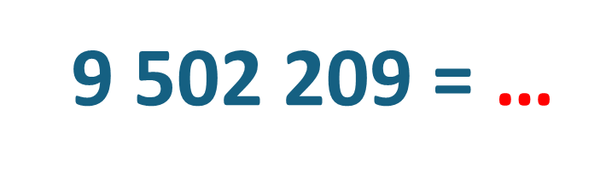
أنشطة المراجعة
1
3
افتتاح الحصة
اختتام الحصة
2
فككوا العدد التالي، باستعمال قوى العدد 10، لديكم دقيقتان
2

Slide 32
أنشطة المراجعة
1
3
افتتاح الحصة
اختتام الحصة
2
خذوا الألواح.

Slide 33
أنشطة المراجعة
1
3
افتتاح الحصة
اختتام الحصة
2
ما التفكيك المناسب للعدد ؟ اكتبوا الحرف المناسب للجواب الصحيح على الألواح.
A
B
C

Slide 34
أنشطة المراجعة
1
3
افتتاح الحصة
اختتام الحصة
2
ارفعوا الألواح.

Slide 35
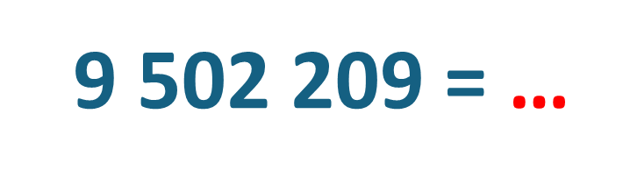
أنشطة المراجعة
1
3
افتتاح الحصة
اختتام الحصة
2
الجواب الصحيح هو D
يحتسب الأستاذ نسبة التحكم
B

Slide 36
(ة)خاص بالأستاذ
مراجعة الدرس 2
3
•تفكيك أعداد باستعمال قوى العدد 10:
رائز التحقق (احتساب نسبة التحكم)
إعادة عرض شريط النمذجة ( نسبة أقل من 80%)
أنشطة التدرب على الكراسة
1

Slide 37
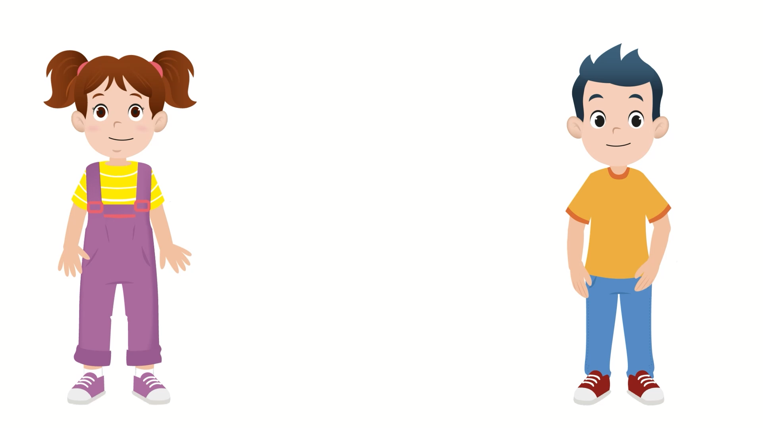
أنشطة المراجعة
1
3
افتتاح الحصة
اختتام الحصة
2
في حالة نسبة تحكم تقل عن 80% يعيد الأستاذ عرض شريط النمذجة

Slide 38
(ة)خاص بالأستاذ
مراجعة الدرس 2
3
•تفكيك أعداد باستعمال قوى العدد 10:
رائز التحقق (احتساب نسبة التحكم)
إعادة عرض شريط النمذجة ( نسبة أقل من 80%)
أنشطة التدرب على الكراسة
1

Slide 39
أنشطة المراجعة
1
3
افتتاح الحصة
اختتام الحصة
2
خذوا الكراسة، الصفحة 16.

Slide 40
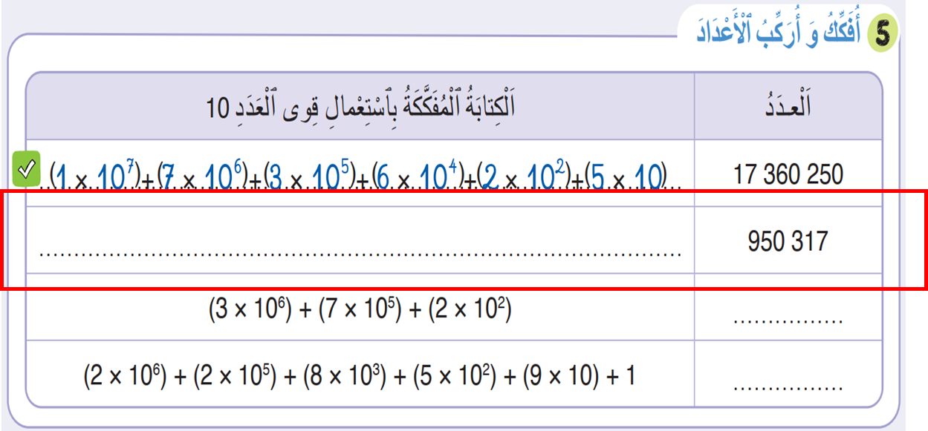
أنشطة المراجعة
1
3
افتتاح الحصة
اختتام الحصة
2
لديكم دقيقة واحدة للإنجاز، سأمر بين الصفوف لمساعدتكم.
1

Slide 41
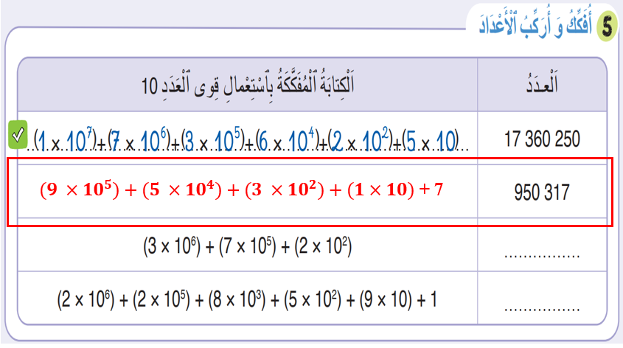
أنشطة المراجعة
1
3
افتتاح الحصة
اختتام الحصة
2
صححوا، لديكم دقيقة واحدة.
1

Slide 42
(ة)خاص بالأستاذ
مراجعة الدرس 2
3
•تركيب أعداد باستعمال قوى العدد 10:
رائز التحقق (احتساب نسبة التحكم)
إعادة عرض شريط النمذجة ( نسبة أقل من 80%)
أنشطة التدرب على الكراسة
1

Slide 43
أنشطة المراجعة
1
3
افتتاح الحصة
اختتام الحصة
2
خذوا الألواح.

Slide 44
أنشطة المراجعة
1
3
افتتاح الحصة
اختتام الحصة
2
ركبوا العدد التالي، باستعمال قوى العدد 10.

Slide 45
أنشطة المراجعة
1
3
افتتاح الحصة
اختتام الحصة
2
ارفعوا الألواح.

Slide 46

أنشطة المراجعة
1
3
افتتاح الحصة
اختتام الحصة
2
الجواب الصحيح هو : 9 002 700
يحتسب الأستاذ نسبة التحكم

Slide 47
(ة)خاص بالأستاذ
مراجعة الدرس 2
3
•تركيب أعداد باستعمال قوى العدد 10:
رائز التحقق (احتساب نسبة التحكم)
إعادة النمذجة ( نسبة أقل من 80%)
أنشطة التدرب على الكراسة
1

Slide 48
أنشطة المراجعة
1
3
افتتاح الحصة
اختتام الحصة
2
لدينا هذا التفكيك؛ كيف نجد العدد؟

Slide 49
أنشطة المراجعة
1
3
افتتاح الحصة
اختتام الحصة
2
في الخطوة الأولى أحول قوى العدد 10 إلى قيمها.
$$\left(4×{10}^{5}\right)+\left(2×{10}^{4}\right)+\left(7×{10}^{3}\right)+(5×10)=…$$
$$\left(4×100 000\right)+\left(2×10 000\right)+\left(7×1 000\right)+\left(5×10\right)=…$$

Slide 50
أنشطة المراجعة
1
3
افتتاح الحصة
اختتام الحصة
2
في الخطوة الثانية أحسب الجداءات.
$$\left(4×100 000\right)+\left(2×10 000\right)+\left(7×1 000\right)+(5×10)=…$$
$$400 000+20 000+7 000+50= …$$

Slide 51
أنشطة المراجعة
1
3
افتتاح الحصة
اختتام الحصة
2
في الخطوة الثالثة أحسب مجموع الجداءات.
$$400 000+20 000+7 000+50=427 050$$

Slide 52
(ة)خاص بالأستاذ
مراجعة الدرس 2
3
•تركيب أعداد باستعمال قوى العدد 10:
رائز التحقق (احتساب نسبة التحكم)
إعادة عرض شريط النمذجة ( نسبة أقل من 80%)
أنشطة التدرب على الكراسة
1

Slide 53
أنشطة المراجعة
1
3
افتتاح الحصة
اختتام الحصة
2
خذوا الكراسة، الصفحة 16.

Slide 54
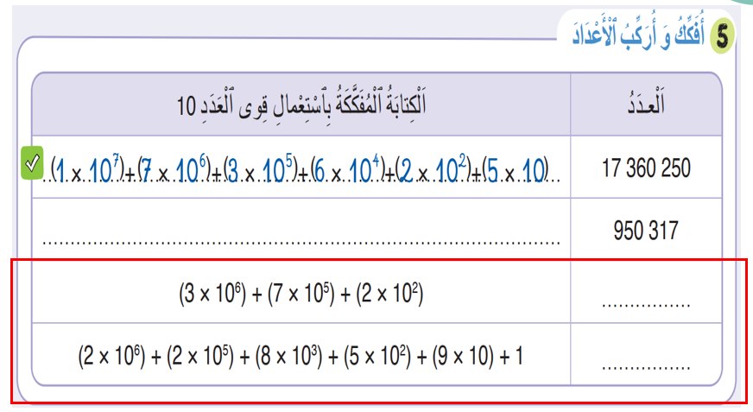
أنشطة المراجعة
1
3
افتتاح الحصة
اختتام الحصة
2
لديكم دقيقتان واحدة للإنجاز، سأمر بين الصفوف لمساعدتكم.
2

Slide 55
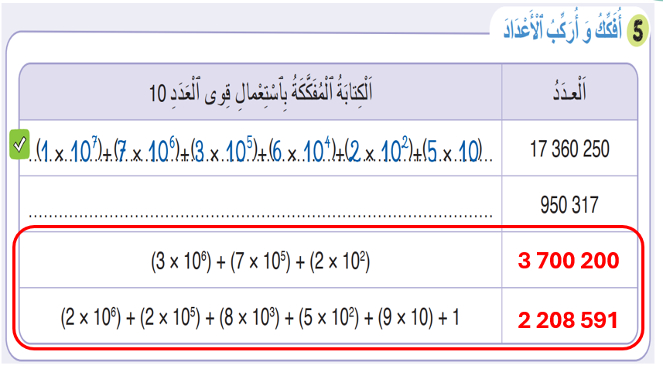
أنشطة المراجعة
1
3
افتتاح الحصة
اختتام الحصة
2
صححوا، لديكم دقيقة واحدة.
1

Slide 56
(ة)خاص بالأستاذ
4
مراجعة الدرس 3
•إنجاز عمليات حسابية بتوظيف أولوية العمليات باستعمال الأقواس10:
رائز التحقق (احتساب نسبة التحكم)
إعادة عرض شريط النمذجة ( نسبة أقل من 80%)
أنشطة التدرب على الكراسة
1

Slide 57
أنشطة المراجعة
1
3
افتتاح الحصة
اختتام الحصة
2
خذوا الألواح.

Slide 58
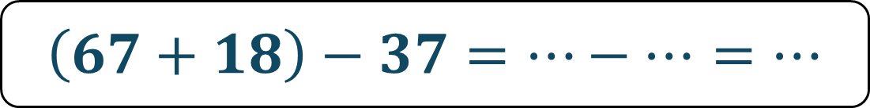
أنشطة المراجعة
1
3
افتتاح الحصة
اختتام الحصة
2
على الألواح، احسبوا العملية التالية مع ترقيم ترتيب العمليات
$$\left(67+18\right)−37=…−…=…$$

Slide 59
أنشطة المراجعة
1
3
افتتاح الحصة
اختتام الحصة
2
ارفعوا الألواح

Slide 60
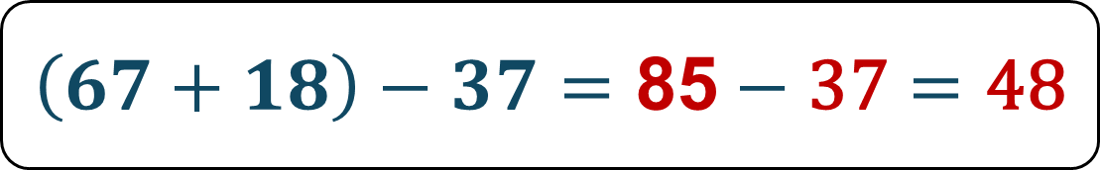
أنشطة المراجعة
1
3
افتتاح الحصة
اختتام الحصة
2
الجواب الصحيح هو :
يحتسب الأستاذ نسبة التحكم
1
2
$$\left(67+18\right)−37=\text{85}−\text{37}=\text{48}$$

Slide 61
(ة)خاص بالأستاذ
4
مراجعة الدرس 3
•إنجاز عمليات حسابية بتوظيف أولوية العمليات باستعمال الأقواس10:
رائز التحقق (احتساب نسبة التحكم)
إعادة عرض شريط النمذجة ( نسبة أقل من 80%)
أنشطة التدرب على الكراسة
1

Slide 62
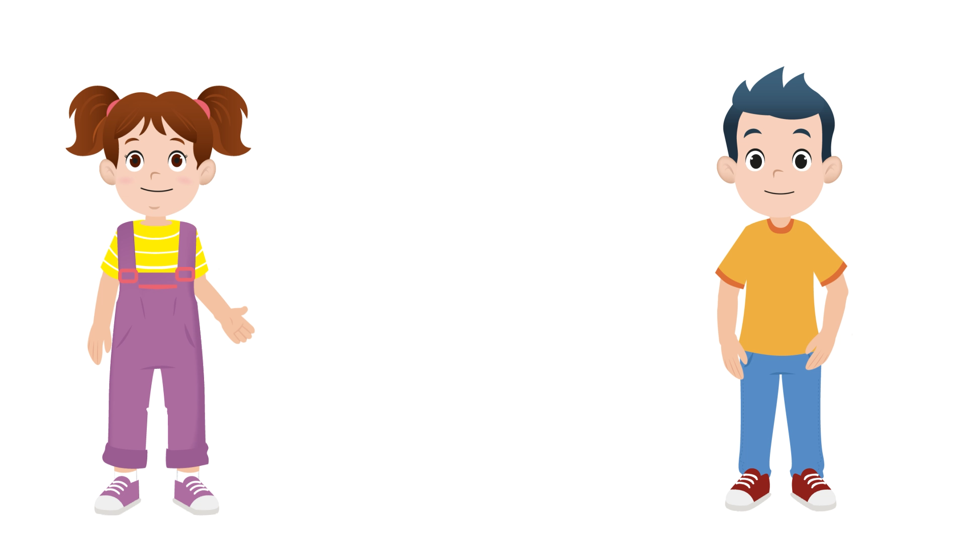
أنشطة المراجعة
1
3
افتتاح الحصة
اختتام الحصة
2
في حالة نسبة تحكم تقل عن 80% يعيد الأستاذ عرض شريط النمذجة

Slide 63
(ة)خاص بالأستاذ
4
مراجعة الدرس 3
•إنجاز عمليات حسابية بتوظيف أولوية العمليات باستعمال الأقواس10:
رائز التحقق (احتساب نسبة التحكم)
إعادة عرض شريط النمذجة ( نسبة أقل من 80%)
أنشطة التدرب على الكراسة
1

Slide 64
أنشطة المراجعة
1
3
افتتاح الحصة
اختتام الحصة
2
خذوا الكراسة، الصفحة 17.

Slide 65
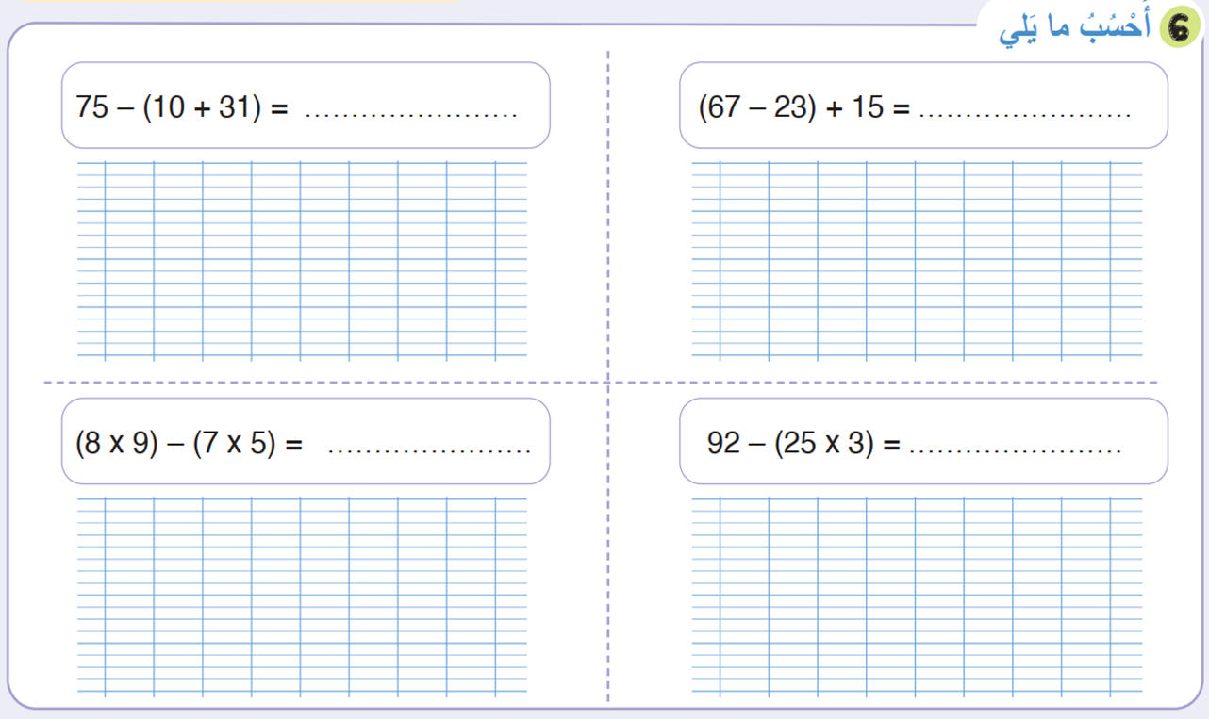
أنشطة المراجعة
1
3
افتتاح الحصة
اختتام الحصة
2
لديكم 5 دقائق للإنجاز، سأمر بين الصفوف لمساعدتكم.
5

Slide 66
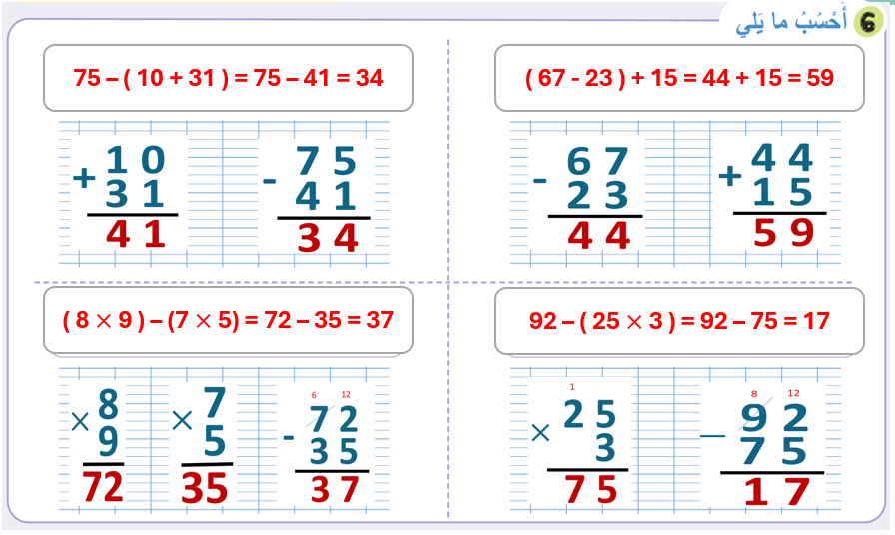
أنشطة المراجعة
1
3
افتتاح الحصة
اختتام الحصة
2
صححوا، لديكم دقيقتان.
2

Slide 67
(ة)خاص بالأستاذ
5
مراجعة الدرس 4
•حل مسائل البحث عن الكل أو الجزء؛
رائز التحقق (احتساب نسبة التحكم)
إعادة عرض شريط النمذجة ( نسبة أقل من 80%)
أنشطة التدرب على الكراسة
1

Slide 68
أنشطة المراجعة
1
3
افتتاح الحصة
اختتام الحصة
2
خذوا دفاتر البحث

Slide 69
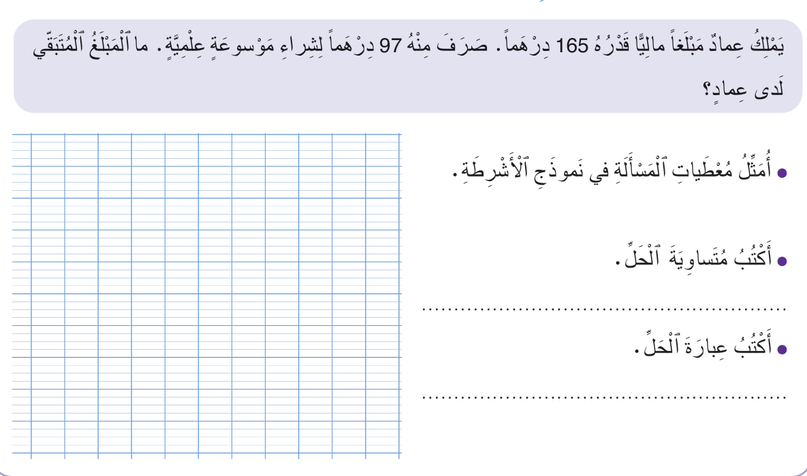
أنشطة المراجعة
1
3
افتتاح الحصة
اختتام الحصة
2
قوموا بحل المسألة التالية، لديكم 5 دقائق.
5

Slide 70
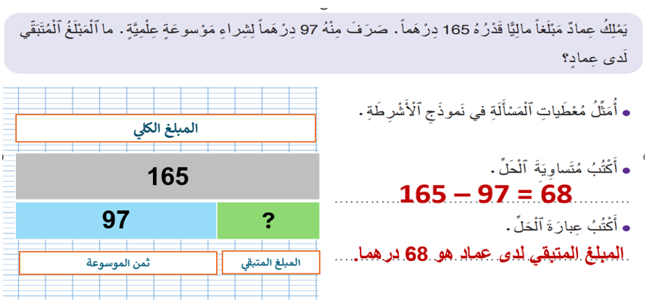
أنشطة المراجعة
1
3
افتتاح الحصة
اختتام الحصة
2
الجواب الصحيح هو :
يحتسب الأستاذ نسبة التحكم

Slide 71
(ة)خاص بالأستاذ
5
مراجعة الدرس 4
•حل مسائل البحث عن الكل أو الجزء؛
رائز التحقق (احتساب نسبة التحكم)
إعادة عرض شريط النمذجة ( نسبة أقل من 80%)
أنشطة التدرب على الكراسة
1

Slide 72

أنشطة المراجعة
1
3
افتتاح الحصة
اختتام الحصة
2
في حالة نسبة تحكم تقل عن 80% يعيد الأستاذ عرض شريط النمذجة

Slide 73
(ة)خاص بالأستاذ
5
مراجعة الدرس 4
•حل مسائل البحث عن الكل أو الجزء؛
رائز التحقق (احتساب نسبة التحكم)
إعادة عرض شريط النمذجة ( نسبة أقل من 80%)
أنشطة التدرب على الكراسة
1

Slide 74
أنشطة المراجعة
1
3
افتتاح الحصة
اختتام الحصة
2
خذوا الكراسة، الصفحة 17.

Slide 75
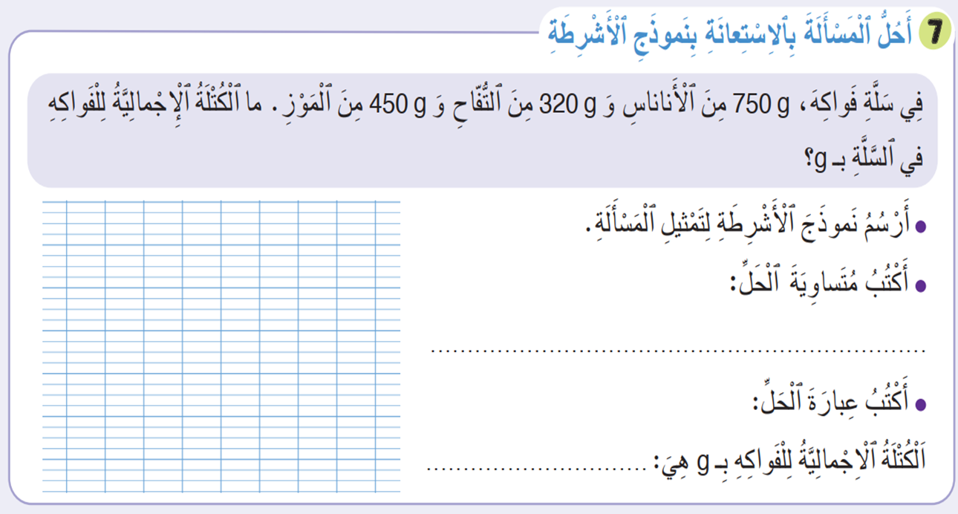
أنشطة المراجعة
1
3
افتتاح الحصة
اختتام الحصة
2
لديكم 5 دقائق للإنجاز، سأمر بين الصفوف لمساعدتكم.
5

Slide 76
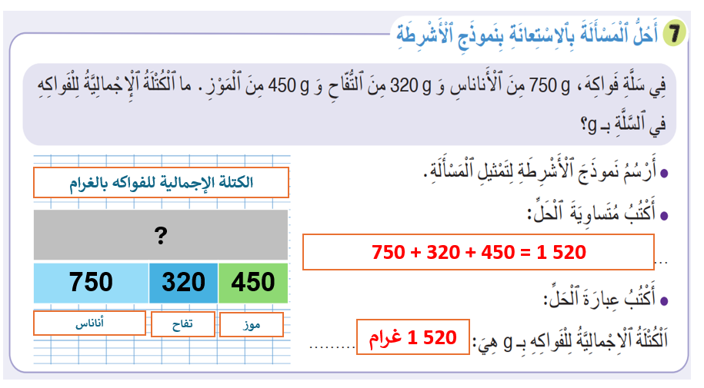
أنشطة المراجعة
1
3
افتتاح الحصة
اختتام الحصة
2
صححوا، لديكم دقيقتان.
2

Slide 77
(ة)خاص بالأستاذ
اختتام الحصة
6

Slide 78
أنشطة المراجعة
1
3
افتتاح الحصة
اختتام الحصة
2
انتبهوا جيدا! أكملوا في المنزل الأنشطة التي لم نقم بإنجازها في الصفحتين 16 و 17.

Slide 79
أنشطة المراجعة
1
3
افتتاح الحصة
اختتام الحصة
2
إلى اللقاء. في الحصة القادمة، سنقوم بتصحيح الأنشطة المنجزة في المنزل.

